Slide 2
Era un ragazzo in gamba , dal cuore pulito.
Il Signore Dio disse al profeta Samuele: «Va' a Betlemme, nella casa di Iesse: tra i suoi figli mi sono scelto il re che deve succedere a Saul».
Quando il profeta vide il figlio più piccolo, ebbe un tuffo al cuore e sentì una voce che gli diceva:
“ALZATI ED UNGILO: E’ LUI!”

Slide 3
Il duello tra Davide e il gigante Golia.
Davide, piccolo e armato solo della fede nel suo Dio e di una piccola fionda, decise un giorno di sfidare il gigante Golia.
Davide cacciò la mano nella bisaccia, ne estrasse una pietra, la lanciò con la fionda e colpì il Filisteo in fronte. La pietra s’infisse sulla fronte di lui che cadde con la faccia a terra.
Fu una vittoria strepitosa.
CON LA SUA FIONDA FORMIDABILE DAVIDE DIMOSTRA DISPONIBILITA’
DI FRONTE AL SIGNORE.

Slide 4
Il più grande re di Israele
Davide fu un re abile e saggio:
fece di Israele un solo regno unito e potente;
ricacciò i Filistei e unì tra loro le dodici tribù del popolo ebreo;
Conquistò la città di Gerusalemme;
amministrò saggiamente la giustizia;
diede ordine di mettere per iscritto la storia del popolo d'Israele.
Aveva trent'anni quando fu fatto re, e il suo regno durò quarant'anni.

Slide 5
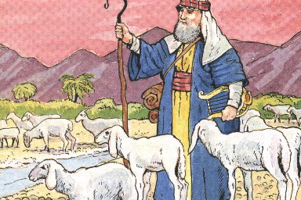
Re Davide fu autore di bellissime preghiere che cantava accompagnandosi con la cetra. Sono i Salmi che recitiamo dopo la prima lettura ad ogni Santa Messa.
«Il Signore è il mio pastore: non manco di nulla;
su pascoli erbosi mi fa riposare,
ad acque tranquille mi conduce»
Il salmo 22 esprime felicità per la protezione che il Signore da a chi si rivolge a lui con fiducia

Slide 6
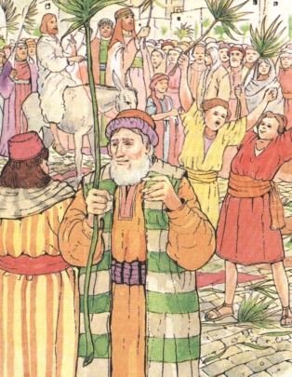
DIO PROMETTE A DAVIDE CHE DALLA SUA DISCENDENZA NASCERA’ IL SALVATORE (2Sam 7,9-16)
La profezia si è avverata con Gesù, discendente di Davide e figlio di Dio.
IL giorno dell’ingresso di Gesù in Gerusalemme (giorno delle palme), la folla acclama:
Osanna al Figlio di Davide! Benedetto colui che viene nel nome del Signore!

Slide 7
Davide era un ragazzo quando ha scoperto
che Dio lo chiamava per mettere
nelle sue mani un regno.
Per realizzare i suoi progetti Dio chiama persone
semplici, come Davide, per affidare
incarichi di grande responsabilità
Con il Battesimo Dio ti ha chiamato per nome e ti ha fatto diventare suo figlio.
Con il Sacramento della Cresima, confermerai la tua adesione al Cristo e verrai unto per una missione importante, come Davide.

Slide 8
Rispondi sul quaderno alle seguenti domande
In che occasione Davide dimostra tutto il suo valore?
Quale citta conquista?
Che cosa ha composto?
Cosa fa mettere per iscritto?
In quale parte della Bibbia è inserita la storia di Davide?
Che cosa esprime il Salmo 22?

